Slide 1
Rapport du projet CSC5002
VlibTour
Ahmed BAHRI / Sylvain MENEZ

Slide 2
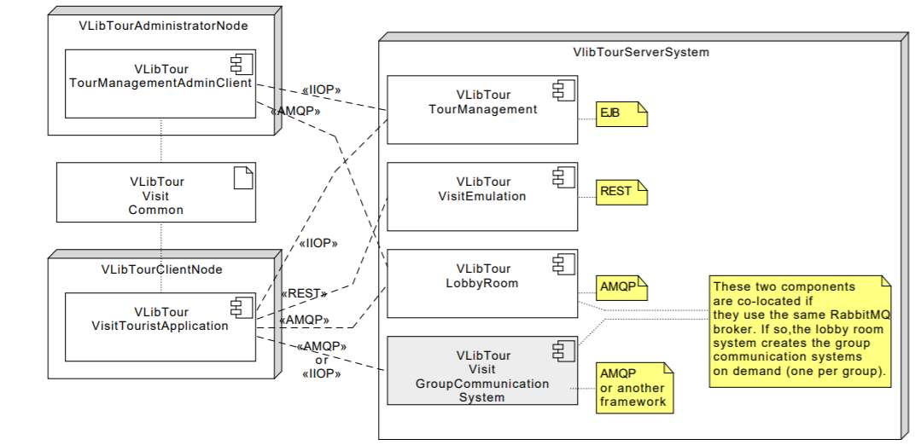
Architecture

Slide 3
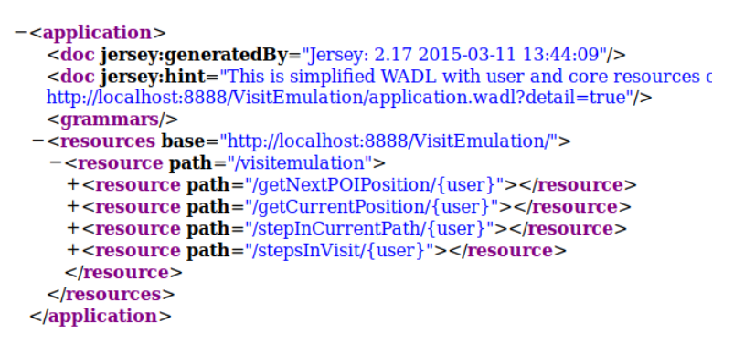
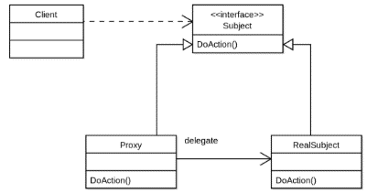
VLibTour Visit Emulation
API REST
Requête HTTP

Slide 4
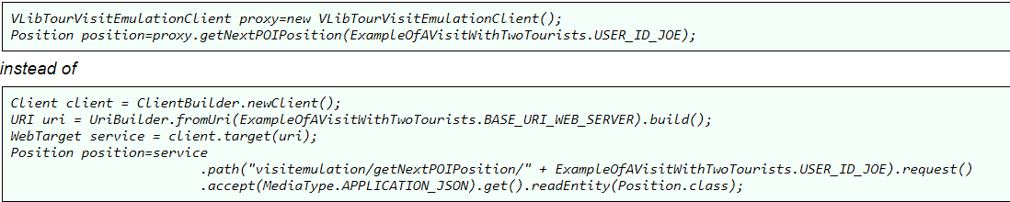
Implémentation d’un proxy pour faciliter le développement du client

Slide 5
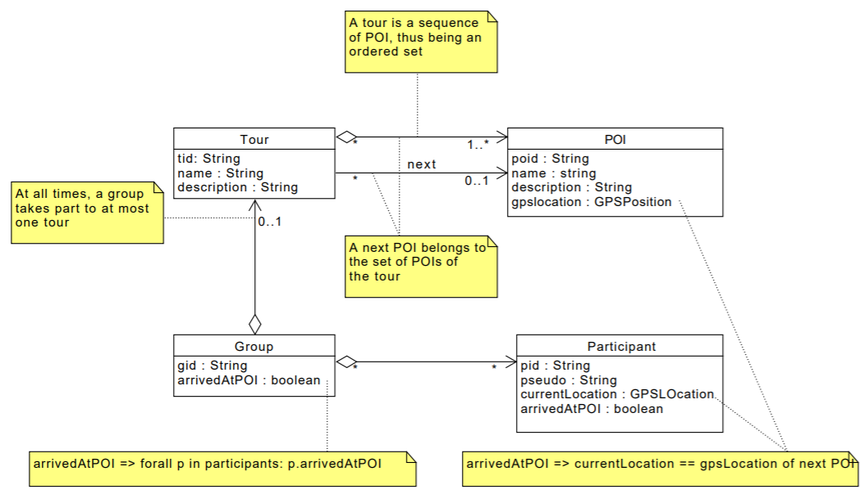
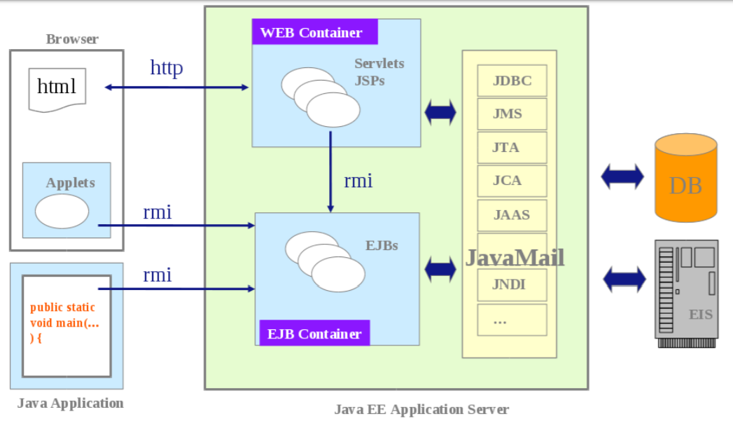
VLibTour Tour Management
Objets JAVA dans table SQL
EJB Container

Slide 6
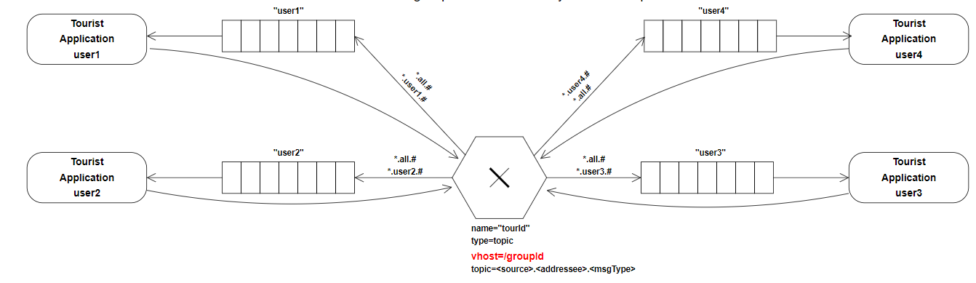
VLibTour GroupCommunication System
Serveur RabbitMQ
Protocole AMQP
Virtual Host

Slide 7
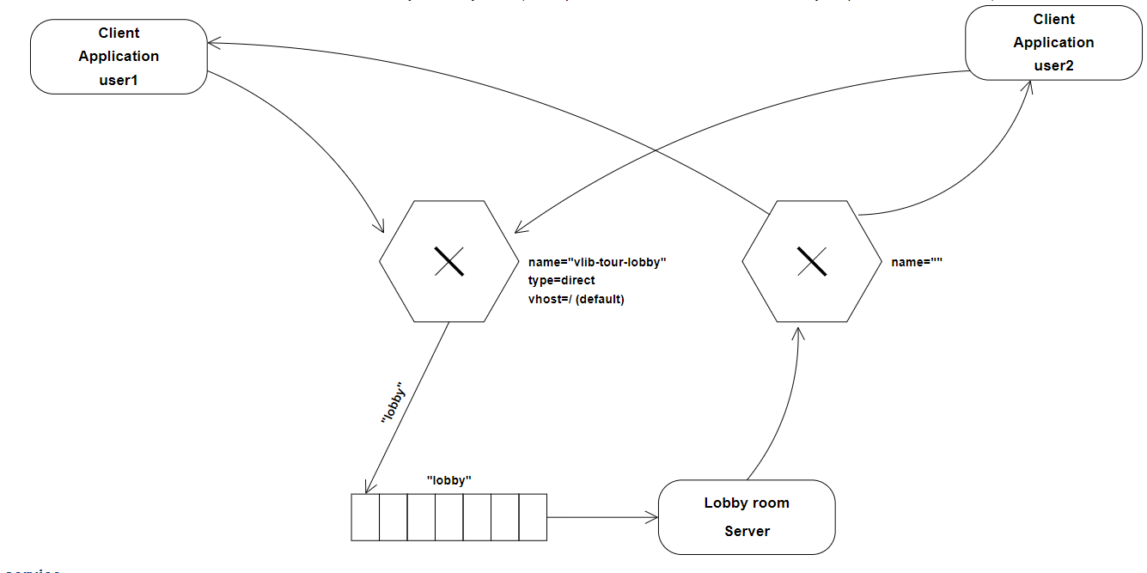
VLibTour LobbyRoom
Pattern client/serveur
Requête RPC
Crée instance GroupCommunication System

Slide 8
VLibTour VisitTouristApplication
Scénario de 2 utilisateurs :
EmulationVisitClient
LobbyRoomClient (Créer/Joint un groupe)
GroupCommunication System
Partage de position + nom

Slide 9
Extra-fonctionnalités
Scalability
Security

Slide 10
Avancement et perspectives
Avancement ;
Difficultés rencontrées ;
Idées d’avancement ;

Slide 11
Démonstration

